Slide 1
创客乐高3045大颗粒齿轮课件

Slide 2

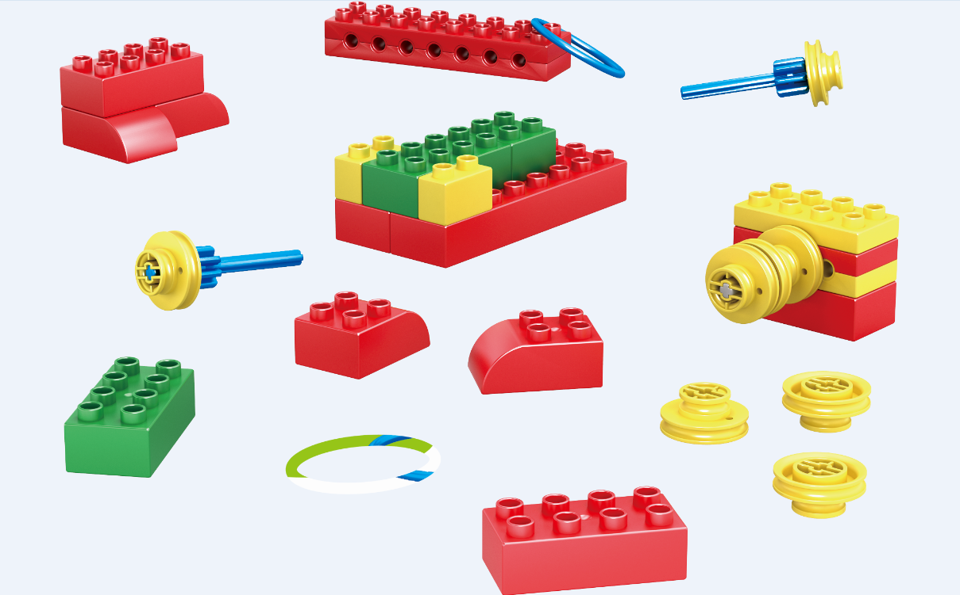
创客3045
创客3045是自主研发在一款科教产品。

Slide 3
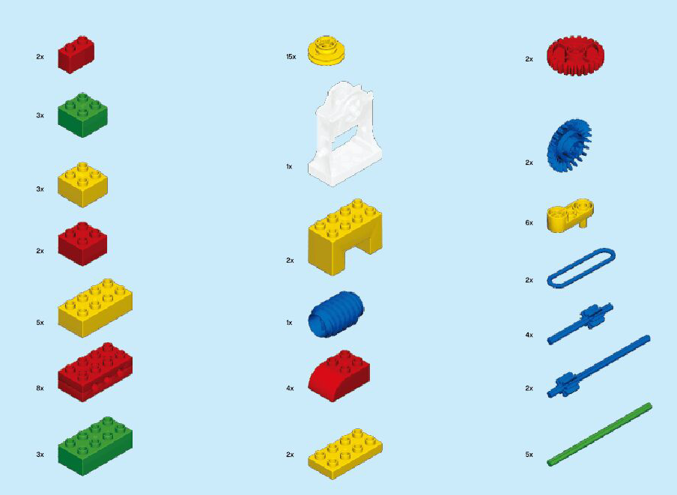
3045套装配件

Slide 4
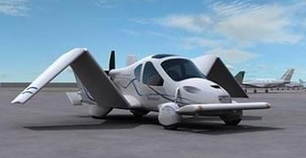
两用汽车
课程案例

Slide 5
课程解读
本节课学生将搭建一台两用汽车，了解多功能车的重要结构，主要功能、并且理解皮带、齿轮的作用，让孩子们发挥想象，制作一台两用汽车。

Slide 6
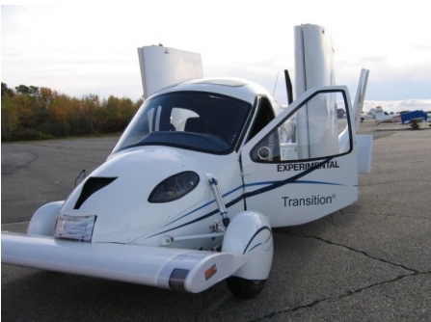
联系

Slide 7
联系
问：出示图片（两用汽车图片），同学们你们看过这种车吗？
老师：这种车，在科幻电影里面，很多主角的座驾，是不是很酷呢？其实在现实生活中，也已经被发明出来了。我们一起来认识下这种酷酷的车吧。（见认识两用汽车）
老师：今天我们来做一台两用汽车吧。

Slide 8
认识两用汽车
随着私家车越来越多，很多国家都出现了交通拥堵的情况，于是有人梦想着有朝一日可以开着会飞的汽车去上班，不再为堵车而心烦意乱。美国市场日前正在出售一款诞生于1949年的飞行汽车，尽管已经有数十年的历史，不过其性能完好仍可以飞上天空，该车市场售价高达80万英镑（约合126.4万美元），是全球第一辆可上路的飞车。
“飞车”能在10分钟内完成从汽车到飞行器的变身过程。泰勒曾说：“从飞行器到汽车的变形，穿着裘皮大衣和高跟鞋的女性也能操作。”他希望“飞车”的机翼能够向后折叠，方便变成汽车时拖拽。

Slide 9
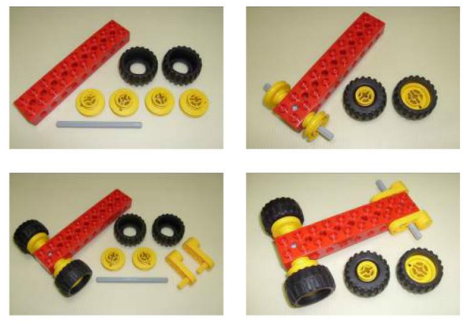
搭建

Slide 10
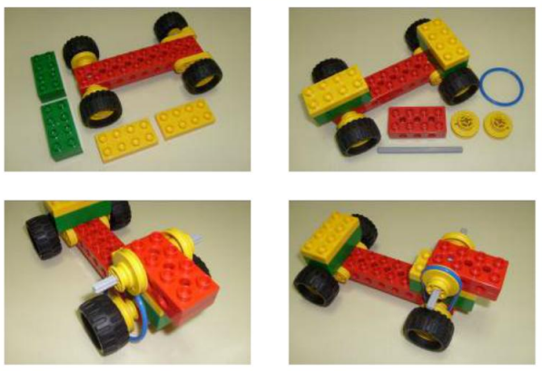
搭建

Slide 11
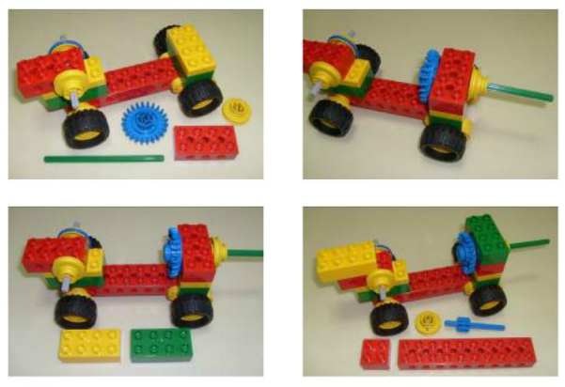
搭建

Slide 12
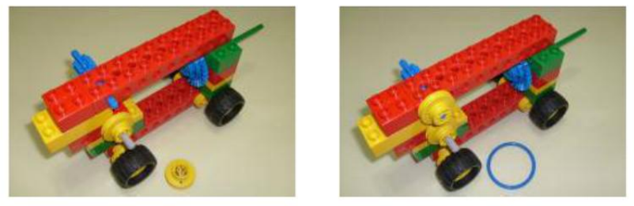
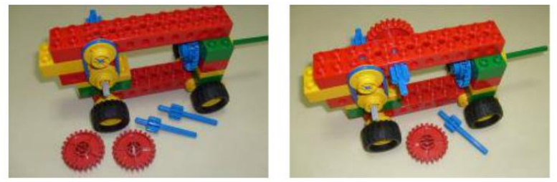
搭建

Slide 13
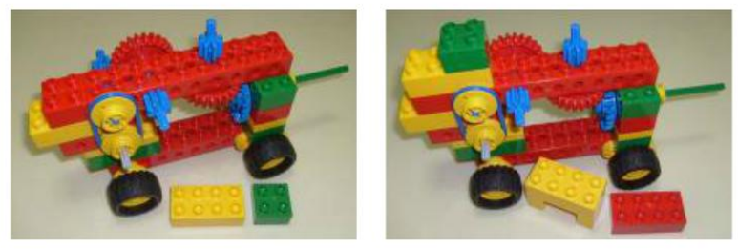
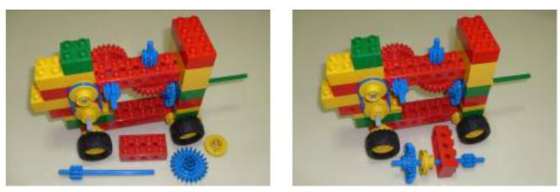
搭建

Slide 14
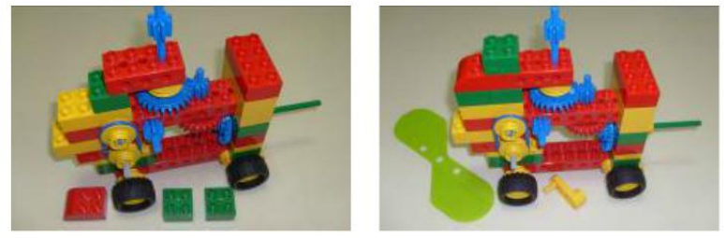
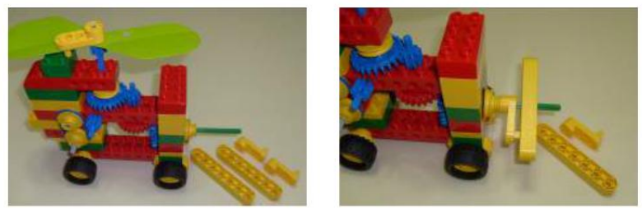
搭建

Slide 15
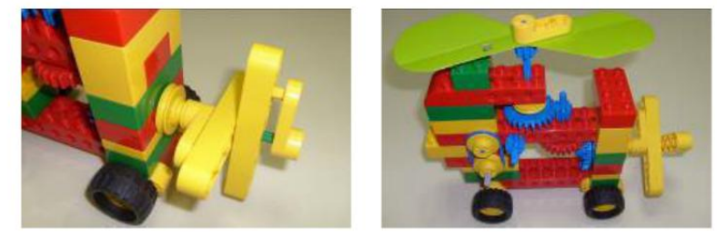
搭建

Slide 16
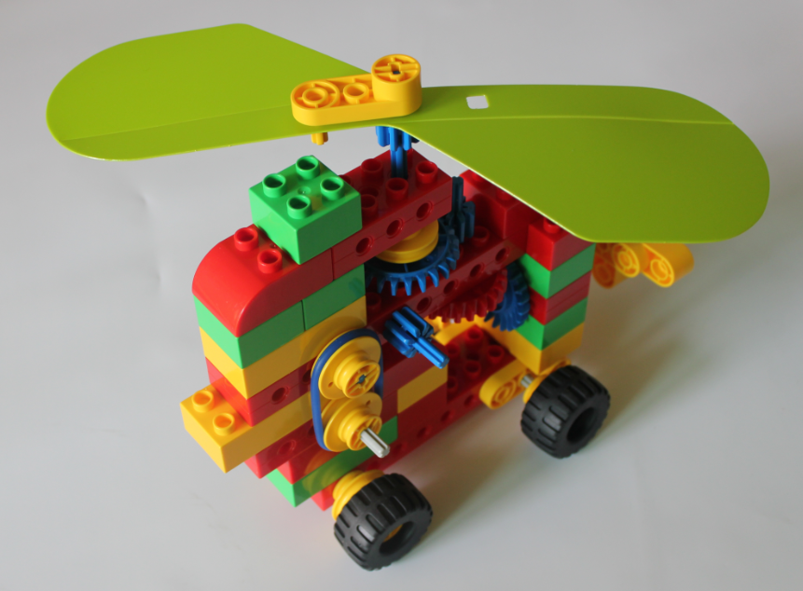
搭建完成

Slide 17
反思活动
1．请问有谁可以举例说说，在我们现实生活中有什么东西也是类似多功能，多用途的器物呢？
2.如果可以实现你的想法，你想发明写什么复杂功能的器物或者工具呢？

Slide 18
延续
1.简单回顾本节课的学习重点；
2.引导学生课后活动:
a.请孩子们改装自己的作品，看看是否还可以做出含有其它更多功能的车呢？

Slide 19
评价
1、课堂：
找典型的学生，让他发表学习演讲，内容包括以下几个方面：
今天这节课使用了哪些主要零件，制作了哪些模型？
在制作过程中遇到了哪些困难，我是怎么解决的？
我制作的模型，有哪些部分做的很特别，与众不同？哪些部分做的不够好？
我使用了哪些指令编写程序？实现了什么样的功能？
我最大的收获是什么？
2、整理零件
学生下课前，要求整理收纳好零件

Slide 20
评价
3、评价卡
对于搭建比较好的同学奖励一张巧手卡
对于编程掌握的比较好的学生奖励一张智慧卡
4、奖励
一个学期下来，累计到最多卡的学生，给与适当的奖品奖励。

Slide 21
把最好的教育带给孩子
Thank You

